Slide 1
Bewonerscollectieven in Nederland
Ben van Essen
16 oktober 2021
Vlaamse Vereniging Dorpsbelangen

Slide 2
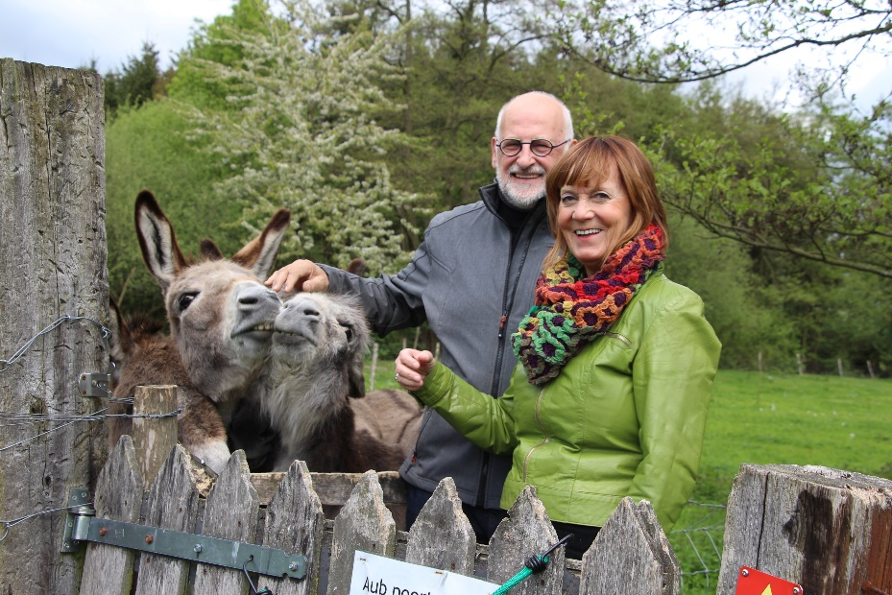
Waar gaan we het over hebben?
Kennismaking (LVKK en VKKL)
Van verzorgingsstaat naar participatie samenleving
Enkele voorbeelden uit Nederland
Socioloog, 71 Jaar, Strateeg Provincie Limburg (tot 2015), oud-voorzitter VKK Limburg, Adviseur LVKK, Bestuurslid ERCA, Voorzitter Nederland Zorgt Voor Elkaar, adviseur democratische vernieuwing.
Disclaimer:
don’t try this at home

Slide 3
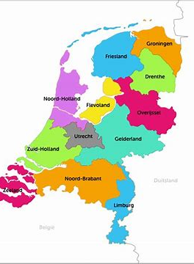
Bestuur Nederland
Nationale Regering
Provincies (12)
Gemeenten (335)
Landelijke Vereniging Kleine Kernen (LVKK)
10 Provinciale verenigingen
4000 dorpsorganisaties en dorpshuizen
17,4 milo inwoners (70% in de stad)
Gemiddelde bevolkingsdichtheid
Nederland: 517 inwoners per km2.
Vlaanderen: 487 inwoners/km²

Slide 4
Vereniging Kleine Kernen Limburg VKKL Opgericht 2003
Netwerk van 200 Dorpshuizen, 125 Dorpsraden, 21 WensBusprojekten en 100 zorgcollectieven
Financiële ondersteuning van de Provincie, maar onafhankelijk.
Ondersteuning, kennisuitwisseling, en belangenbehartiging voor de leden.
Het perspectief van de inwoners staat centraal (niet dat van de overheid).
Strategische visie:
De VKKL vertrouwt op de kracht van inwoners. Sterk ontwikkelde gemeenschappen bereiken hun ambities en doelstellingen op eigen initiatief. Zij benutten de in de gemeenschap voorhanden kennis, ervaring en sociale samenhang optimaal.
4 beroepskrachten, 12 adviseurs.
Omzet 2020: € 286.717 (subsidie provincie € 220.601)
Omzet projecten € 85.031

Slide 5
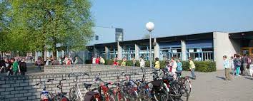
Aktiviteiten en projekten
Versterken van gemeenschapsontwikkeling en concrete inzet van inwoners voor de leefbaarheid van hun dorp of wijk. Bevorderen van zelfsturing.
Verbeteren van de samenwerking van bewonerscollectieven met gemeenten en instanties;
Advies bij organisatie- en financieringsvraagstukken
Ondersteuning van WensBusprojekten
Omgaan met de afname van voorzieningen →Herbestemming van Kerken
Advies bij het beheer van dorpshuizen
Instrumenten:
Dorps Ontwikkel Plannen
Adviseurs
Oppe Koffies
Publicaties
Kleine Kernen Spel

Slide 6
Samenwerking met gemeenten
Sinds begin deze eeuw hebben gemeenten meer oog voor het betrekken van bewoners bij beleidsontwikkeling (beleidsparticipatie) → veel vormen van democratische vernieuwing. (Omgevingswet, Gemeentewet art. 150)
Echter: bewoners willen niet alleen meepraten, zij willen ook zelf initiatieven nemen (zelfsturing). Gemeenteraden vinden dat moeilijk omdat ze macht (en geld) aan bewoners moeten overdragen.
Het Right to Challenge (Uitdaagrecht) is inmiddels wettelijk vastgelegd.
Dorpsraden zoeken naar hun positie in dit veranderende speelveld.
Representeren
Adviseren
Kleine Kernen Spel:
Wat is onze rol als dorpsraad?
Aktiveren
Verbinden

Slide 7
Tijden veranderen:
Van verzorgingsstaat naar participatiesamenleving
2013: De overheid trekt zich terug en wil meer overlaten aan de samenleving→ toenemend belang van bewonersinitiatieven.
Vergrijzing/ontgroening, vastlopend gezondheidssysteem, toenemende sociale verschillen tussen groepen, Klimaatverandering, Covid …enz.
Veranderende behoeften ten aanzien van voorzieningen en veranderingen in levensstijl etc.

Slide 8

Bewoners zijn hartstikke actief
Verenigingen Dorpshuizen Kerken
BuurtWerkbedrijf
Voedselbos
Dorpsoverleg
Buurtspeeltuin
Huishoudelijke hulp
Groengroepen
Crowd-funding
Broodfonds
Energie coöperatie
Buurt-app
Zorg coöperatie
Wensbus
Wooncoöperatie
Dorps dag Voorziening
LaefHoês America
Notes:
Overal is de vernieuwing gaande. Het Broodfonds is een nieuwe vorm van solidariteit tussen kleine zelfstandigen. Ik hoorde Klasien Horstman pleiten voor citizen science: wetenschap van onderop. Lucien Engelen heeft in het Radboud een chief listening officer aangesteld. Met UberPop rijden particulieren als taxi rond, maar dat mag nog niet van de wetgever. Ik zie ook onder ambtenaren steeds meer Frisdenkers opstaan. Publieke pioniers, helden van de vernieuwing, zoals er hier ook een aantal in de zaal zitten.

Slide 9
Sorteerhulp: wie is eigenaar?
Type 1: Gemeenschap eigenaar (wandelgroepje, buurtfeest)
Type 2: Gemeenschap eigenaar + partners (dorpshuis)
Zelfsturing
Type 3: Overheid eigenaar + gemeenschap (verkeersplan)
Beleidsparticipatie
Type 4: Overheid eigenaar (paspoort)
Het speelveld van eigenaarschap verandert omdat initiatieven publieke taken op zich nemen (terug opeisen).

Slide 10
De overheid heeft verschillende rollen
(de meervoudige overheid)
Communicatieve rol
Bijdragen aan gemeenschapsvorming
relationele praktijken
Regelsturing
Beleidsparticipatie, co-productie
Van limitatieve regels naar kwalitatieve regels
Autoritaire sturing
Goede dienstverlening
Rechtstaat
Van feiten-communicatie naar sturen op begrip
Notes:
Vanuit de vraag “wie is eigenaar” moet de overheid kunnen schakelen tussen rollen. Bij autoritaire sturing gaat het bijvoorbeeld om goede disnetverlening. Bij regelsturing gaat het om het betrekken van burgers bij beleidsvorming. De moeilijkste rol is die van communicatieve zelfsturing, omdat de overheid daar moet handelen vanuit bescheiden betrokkenheid. Als we daar het ontwikkelingsperspectief naast zetten, zien we dat dat vooral gaat om het rode en het blauwe. Op alle gebieden is verbetering nodig. In die zin is er niks mis met de ambities, maar juist het deel van de communicatieve zelfsturing is nog niet doordacht en niet uitgewerkt.

Slide 11
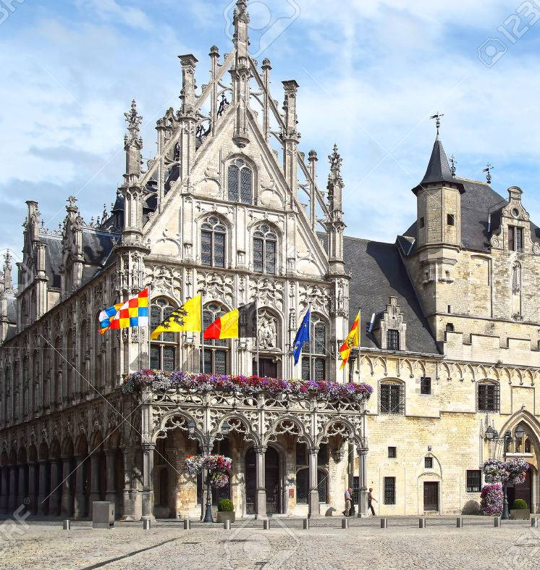
Wat zou u willen verbeteren in de relatie met uw gemeentebestuur?

Slide 12
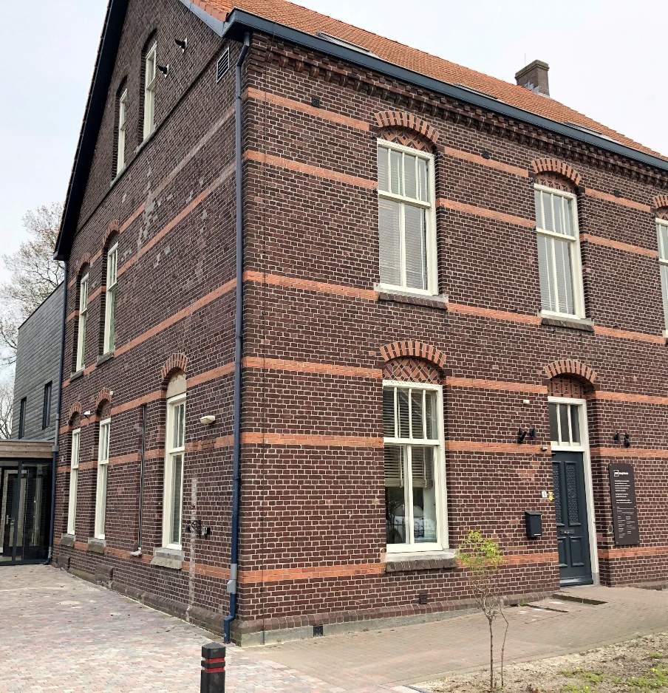
Voorbeeld 1
Omgaan met eenzaamheid
LaefHoês America

Slide 13
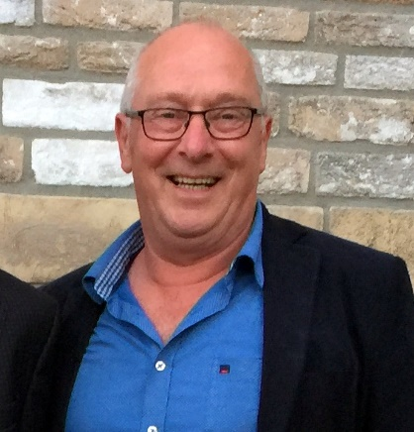
America (2000 inwoners) bouwde een eigen gezondheidscentrum
Nederland telt ca 1500 zorgcollectieven. Dat aantal groeit snel. Ze zijn verenigt in het netwerk Nederland Zorgt voor Elkaar.
2011 Dorpsdokter Jan vormt een werkgroep om opvolging te zoeken;
2013 Dorpsdagboek (217 ideeën) -> 6 werkgroepen (Samen zorgen, Ontmoeten, Mobiliteit, Wonen, Dorpseconomie, Jeugd)
2017 Opening: 10 medische disciplines + Bibliotheek, Dorpskeuken, Kloostertuin, RepairCafé, Vervoer in America (Wensauto)
Dorpsondersteuner
2022: eigen thuiszorgteam (Vitaliteitscoöperatie)
Allemaal onder regie van het Dorp!!

Slide 14
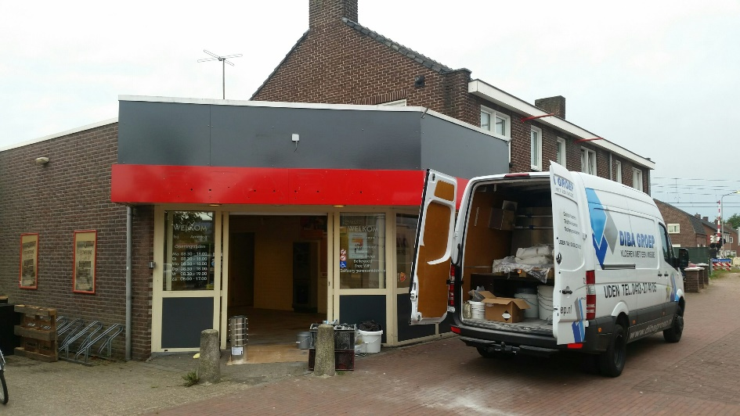
Voorbeeld 2
Dienstverlening en energie-initiatieven
Notes:
Volgend jaar (begin 2022) gaat in België basisbereikbaarheid van start, die ‘efficiëntie-oefening’ voor het openbaar vervoer zorgt ervoor dat
veel kleine kernen niet langer bediend zullen worden.
Het buurtpunt is een deel van de oplossing: een plaats waar je kleine boodschappen kunt doen, iets kunt eten of drinken, een postpunt. Je kunt er een computer met internet vinden, een printer of kopieermachine.

Slide 15
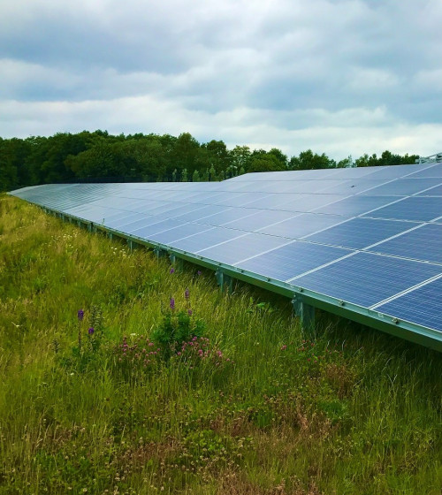
Dienstverlening en Energie
Buurtsuper America
Supermarkt Spar stopt, door inspanning van het dorp kwam er nieuwe supermarkt.
Energie
Dorpscoöperatie Steingood Beringe legt samen met energiebedrijf Pure Energie Zonnepark De Schorf (28 hectare) aan (elk 50%).
Jaarlijkse bijdrage aan een Omgevingsfonds (18.500 euro).

Slide 16
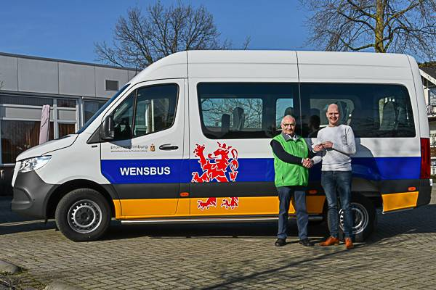
Voorbeeld 3
Basisbereikbaarheid en openbaar vervoer op maat
Openbaar Vervoer (Provincie)
Doelgroepenvervoer (Gemeenten)
Notes:
Volgend jaar (begin 2022) gaat in België basisbereikbaarheid van start, die ‘efficiëntie-oefening’ voor het openbaar vervoer zorgt ervoor dat
veel kleine kernen niet langer bediend zullen worden.
Het buurtpunt is een deel van de oplossing: een plaats waar je kleine boodschappen kunt doen, iets kunt eten of drinken, een postpunt. Je kunt er een computer met internet vinden, een printer of kopieermachine.

Slide 17
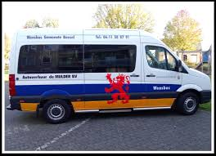
De Wensbus
2014 Herinrichting Openbaar Vervoer →Start Wensbus. Doel: kleine kernen in Limburg bereikbaar houden waar onrendabel openbaar vervoer verdwijnt.
Nu 21 wensbus-organisaties die met provinciale subsidie zelfstandig hun organisatie draaien en dorpsgenoten van A naar B vervoeren tegen een kleine vergoeding.
Andere vervoersinitiatieven die worden uitgevoerd door vrijwilligers:
  ANWB Automaatje:
  de Boodschappen-PlusBus van het Nationaal Ouderenfonds.

Slide 18
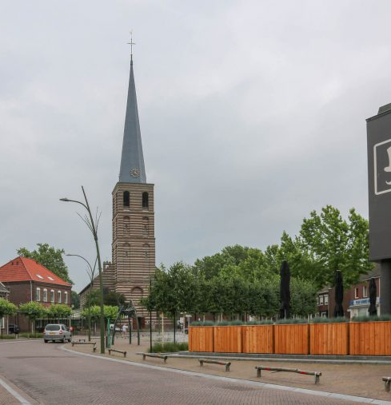
Voorbeeld 4
Kwaliteitsvol inrichten van de publieke ruimte
Meijel (4500 inwoners)

Slide 19
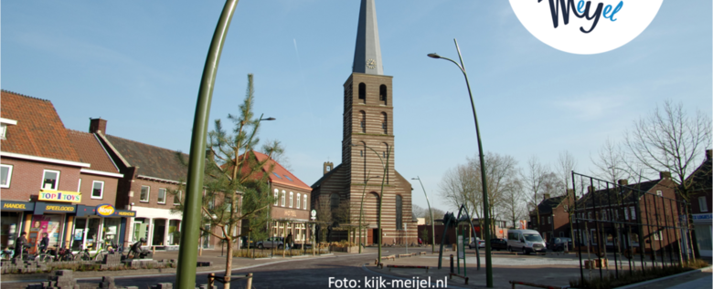
2013: Dorpsoverleg neemt initiatief om dorpskern op te knappen in nauwe samenwerking met gemeente.
Het dorp ontwerpt zelf, verzamelt extra financiën en steekt de handen uit de mouwen.
Spanningen tussen de (publieke) verantwoordelijkheid van de gemeente en de zeggenschap van het dorp.
2016 Feestelijke Opening.
Resultaat: een karakteristieke kern met de Peel als centraal thema. Dorpstrots!!

Slide 20
Tot Slot
Naast verschillen zijn er veel overeenkomsten in de ontwikkeling van bewonerscollectieven in Vlaanderen en in Nederland.
Uitwisseling van kennis en ervaringen helpt.
Dat kan ook op Europees niveau: European Rural Community Alliance (10)

Slide 21

Dank voor uw aandacht
Alles wat aandacht krijgt, groeit!
Notes:
Help een burgerinitiatief: Min BZK 2010, Loslaten in Vertrouwen ROB 2012, Vertrouwen in burgers WRR 2012
Kim Putters: De politiek kijkt veel weg en te weinig vooruit.

